Slide 1
PROMOTION DES PRODUITS LAITIERS
Réalisations 2022 – Projets 2023

Slide 2
CONTEXTE,
STRATÉGIE & FONCTIONNEMENT

Slide 3
CONTEXTE
Etude permanente du contexte de la filière
Crises sanitaire, économique et environnementale
Projets internes:
Observatoire de la consommation > analyses et études des attentes des consommateurs et de leurs manières de consommer
#jecuisinelocal, durable et de saison > information sur les produits locaux et l’achat en circuit court
Graines d’Agri > plateforme pédagogique pour l’enseignement
Nouveaux projets B2B et HORECA

Slide 4
CONTEXTE
Budget de 1.312.000 € pour la filière laitière
Hors « actions transversales » de l’Apaq-W
3 pôles d’actions:
Pôle « produits »
Pôle « image de la filière »
Pôle « soutien commercial, marketing et retail »

Slide 5
OBJECTIFS ET MESSAGES DE LA FILIÈRE
Valoriser le lait et les produits laitiers comme des produits de qualité
Valoriser les initiatives durables de la filière (selon les 3 axes de la durabilité)
Communiquer la place des produits laitiers dans une alimentation équilibrée et durable (selon les dernières recommandations nutritionnelles et en tenant compte des dernières tendances et outils comme le nutri-score)
Valoriser l’image des producteurs/+ transformateurs et leur savoir-faire

Slide 6
IMAGE DES PRODUCTEURS:
60% des francophones sont globalement intéressés par l’agriculture et les pratiques agricoles
Les producteurs laitiers sont considérés comme des personnes de confiance, à qui il faut laisser du temps pour mettre en place les bonnes pratiques.
2 francophones sur 3 affirment que les producteurs laitiers font attention à leurs animaux, aussi bien au niveau de leur santé que de leur alimentation.
Les francophones sont par contre plus nuancés par rapport à l’impact énergétique des producteurs laitiers. 1 francophone sur 3 estime que les producteurs n’essayent pas de réduire leur consommation énergétique.
73% des francophones considèrent que l’élevage laitier contribue à préserver notre terroir et la ruralité
81% des francophones seraient prêts à payer plus cher pour un produit qui permet de rémunérer correctement le producteur

Slide 7
LES PLUS GRANDES PRÉOCCUPATIONS EN LIEN AVEC L’ALIMENTATION
Les plus grandes préoccupations des francophones sont l’usage des pesticides, l’impact de l’alimentation sur la santé et l’usage d’additifs.
Usage des pesticides 71%
Impact de l’alimentation sur la santé 68%
A l’inverse, les thématiques suscitant le moins de préoccupation sont la traçabilité des aliments (46%), l’impact de son alimentation sur le bien-être animal (45%), et les processus de fabrication des aliments (45%).
Usage d’additifs 65%

Slide 8
PUBLICS & CIBLES DE COMMUNICATION
Les « consommateurs » (sur base des profils déterminés par les études)
Les collectivités, le retail et le secteur Horeca
Les diététiciens et nutritionnistes
Les personnes responsables de l’alimentation des enfants (enseignants, parents, pédiatres, nutritionnistes, écoles, mouvements de jeunesse,…)
Les jeunes (écoles, mouvements de jeunesse, clubs sportifs, …)
La presse et les médias

Slide 9
#1
PÔLE d’ACTIONS « PRODUITS »
lait et produits transformés
Notes:
AJOUTER ALTERNATIVESS VEGE

Slide 10
CADRE DES ACTIONS 2022
Budget : 870.000 € soit 2/3 de l’enveloppe globale
Promouvoir le lait à boire – campagne « Bon par nature »
Promouvoir les fromages locaux – campagne « savoir-faire »
Promouvoir le beurre

Slide 11
« LE LAIT, BON PAR NATURE »
Objectifs poursuivis:
Produit de qualité
Richesse nutritionnelle
Filière locale
Avantages par rapport aux alternatives
Depuis 2020
CIBLE : 25-39 ans - femme
Campagne en TV + Digitale + Magazine
Combinaison entre la campagne et de l’information:
Nutrition
Durabilité
Filière

Slide 12
PLAN MÉDIA - QUELQUES CHIFFRES
TV:
En mai – juin - IP → + de 20.000.000 de “vues” sur notre cible
2. Digitale:
Diffusion sur internet – plateformes IP (plus de 2.500.000 “vues”)
Diffusion sur nos réseaux sociaux (plus d’1.000.000 d’impressions cumulées)
Diffusion via des “influenceuses”
Articles sur RTL INFO
Articles sur ELLE Belgique
3. Magazine:
Articles dans ELLE Belgique

Slide 13
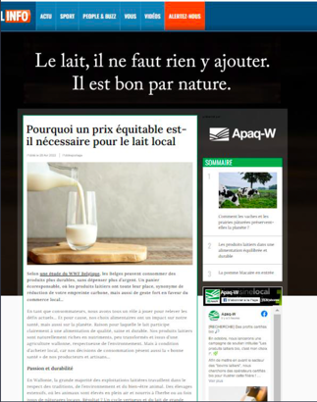
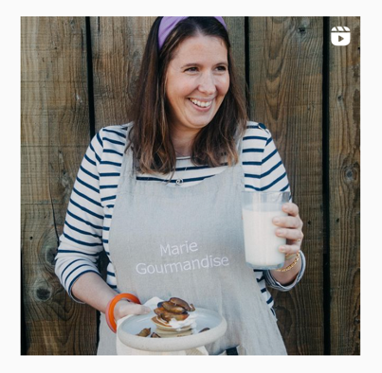
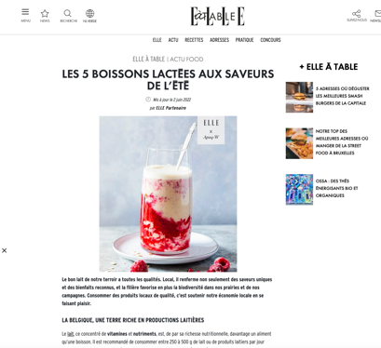

Slide 14
DONNEES SUR LE MARCHE DU BEURRE
Taux de prénétration important (environ 80% en consomme régulièrement)
Fréquence de consommation élevée
Intérêt pour l’origine locale important (68% - et 78% chez les 55+)
Comme pour l’ensemble de la catégorie des PL, outre l’habitude, les drivers d’achat sont le goût et le plaisir
Les mois frais représentent la haute saison de consommation
Le public à conquérir sont les trentenaires (familles avec enfants)
Les enjeux sont les mêmes que pour le lait à boire, çad la concurrence des alternatives végétales, rajeunir la cible et travailler l’image (notamment sur la nutrition).

Slide 15
« METTEZ-Y DU CŒUR, METTEZ-Y DU BEURRE »
Objectifs:
Produit de qualité
Plaisir de dégustation
Filière locale
CIBLE : 25-39 ans - femme
Campagne en TV + Digitale + Magazine
Combinaison entre la campagne et de l’information:
Plaisir
Filière
Education

Slide 16
PLAN MÉDIA PREVU:
1ère partie – “awareness” : Novembre – décembre 22
TV:
RMB
Affichage :
Posters dans les centres commerciaux
Vidéos dans les Delhaize
3. Digital:
Diffusion sur internet – META et Google
Diffusion sur nos réseaux sociaux
Newsletter Delhaize
4. Magazine:
Article ELLE Belgique
Article Gourmandiz

Slide 17
Le « Savoir-faire fromagers»
Objectifs poursuivis:
Produit de qualité
Savoir-faire de chez nous
Qualités nutritionnelles
Plaisir
Depuis 2021
CIBLE : 35-65 ans
Campagne en TV + Radio + Digitale + Magazine
Combinaison entre la campagne et de l’information:
Plaisir
Nutrition
Filière - durabilité

Slide 18
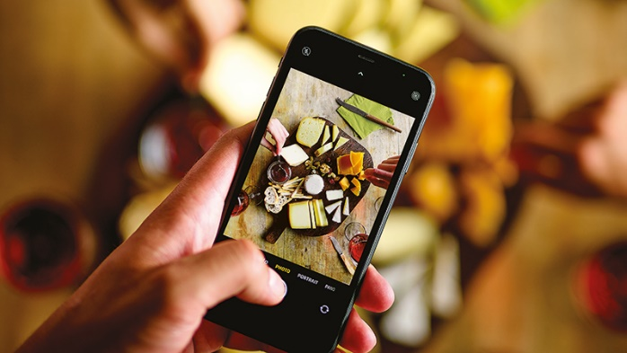
PLAN MÉDIA
TV (spots + reportages en collaboration avec Adrien Devyver) :
En octobre-novembre : RMB
2. Radio
En octobre : radio RMB
2. Digitale:
Diffusion sur internet – plateformes RMB
Diffusion sur nos réseaux sociaux
Diffusion via une “influenceuse”
Articles sur ELLE Belgique
3. Magazine:
Articles dans ELLE Belgique
Points de vente + digitale:
Concours pour les consommateurs

Slide 19
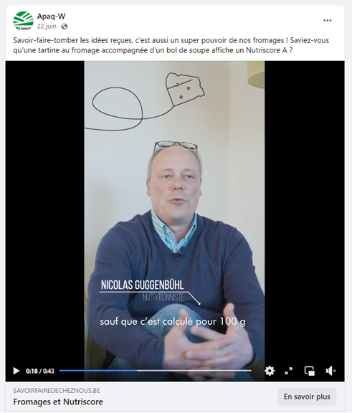

Slide 20
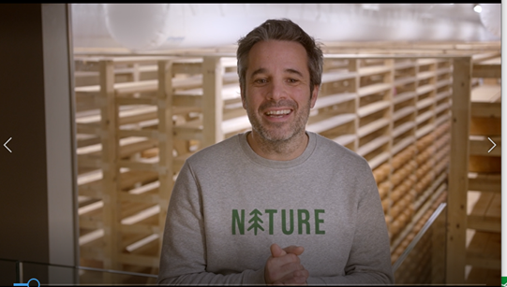

Slide 21
#2
PÔLE D’ACTIONS
« IMAGE DE LA FILIÈRE »
Notes:
AJOUTER ALTERNATIVESS VEGE

Slide 22
CADRE DES ACTIONS 2022
Budget : 215.000 € soit 16 % de l’enveloppe globale
Budget : 215.000 €
Activités dans le monde du sport – associer « produits laitiers » et activité physique
Valoriser les initiatives durables de la filière
Informer les jeunes (& soutenir l’attrait des jeunes pour les PL)
Valoriser les lauréats du concours « Fromages de chez nous 2021 »
Informer les étudiants Horeca

Slide 23
LAIT’SCAPADE
Découvrir « le parcours du lait » depuis la ferme jusqu’au verre
Pour les 8 – 12 ans
Dans un cadre « évènementiel » ou scolaire
A travers une expérience digitale immersive et ludique
Via une application mobile
1ère à la Foire de Battice + expériences pilotes avant une large communication aux écoles.

Slide 24
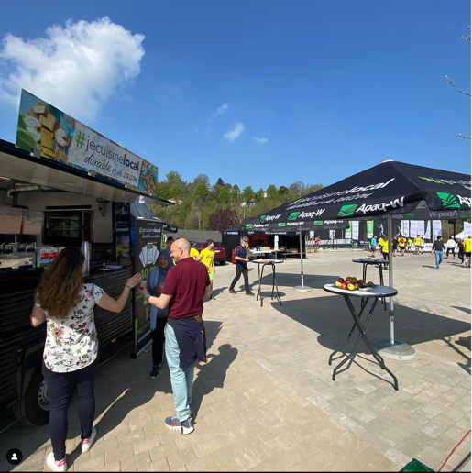
ACTIONS DANS LE MONDE DU SPORT & DE LA CULTURE
Collaboration avec l’Adeps, Oxfam, La Semo
Visibilité – information
Dégustation

Slide 25
#3
PÔLE D’ACTIONS
« COMMERCIALES, MARKETING & RETAIL »
Notes:
AJOUTER ALTERNATIVESS VEGE

Slide 26
CADRE DES ACTIONS 2022
Budget : 227.000 € soit 16 % de l’enveloppe globale
Budget : 227.000 €
Promotion des fromages wallons auprès des grossistes, de la GSM
Subventions
Soutien aux labels de qualités

Slide 27
#4
ACTIONS « TRANSVERSALES »
Notes:
AJOUTER ALTERNATIVESS VEGE

Slide 28
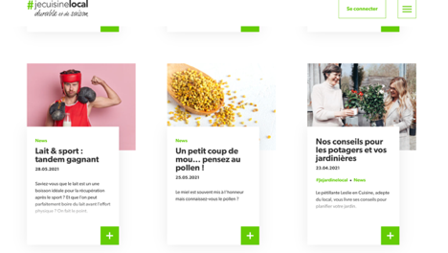
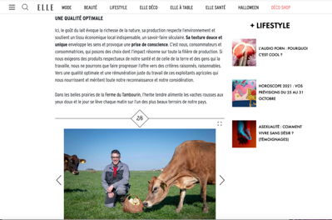
INTEGRATION DANS LES PROJETS APAQ-W
Outils péda « Graines d’AGRI »
Communications sur la consommation et le circuit court avec #JeCuisineLocal
Analyse du marché et des consommateurs avec l’Observatoire de la consommation
Evénements « d’image » comme les Journées Fermes Ouvertes ou les Foires agricoles
Campagne sur les labels européens
Développements des projets B2B avec le Business Club ou les contacts avec le retail

Slide 29
#4
PLAN 2023
Notes:
AJOUTER ALTERNATIVESS VEGE

Slide 30
OBJECTIFS ET MESSAGES DE LA FILIÈRE
Budget d’environ1.335.000 € pour la filière laitière
Valoriser le lait et les produits laitiers comme des produits de qualité
Valoriser les initiatives durables de la filière (selon les 3 axes de la durabilité)
Communiquer la place des produits laitiers dans une alimentation équilibrée et durable (selon les dernières recommandations nutritionnelles et en tenant compte des dernières tendances et outils comme le nutri-score)
Valoriser l’image des producteurs/+ transformateurs et leur savoir-faire

Slide 31
CIBLES
Continuité du travail menée depuis 2019
Un message adapté à un public cible,
Les « consommateurs » (sur base des profils déterminés par les études)
Les collectivités, le retail et le secteur Horeca
Les diététiciens et nutritionnistes
Les personnes responsables de l’alimentation des enfants (enseignants, parents, pédiatres, nutritionnistes, écoles, mouvements de jeunesse,…)
Les jeunes (écoles, mouvements de jeunesse, clubs sportifs, …)
La presse et les médias

Slide 32
PLAN D’ACTIONS ENVISAGÉ
PÔLE D’ACTIONS “ PRODUITS ”
BEURRE
Diffuser la campagne sur le beurre selon les axes prévus en 2022 + développer des messages en lien avec la nutrition
LAIT
Développer une nouvelle campagne sur le lait de consommation, avec une consultation et réflexion préalable de représentants de le filière pour déterminer le ou les messages prioritaires
FROMAGES
Rediffuser la campagne fromages “savoir-faire” + développer des messages de plaisir, partage et de nutrition

Slide 33
PLAN D’ACTIONS ENVISAGÉ
PÔLE D’ACTIONS “ IMAGE”
PEDA – LAIT’SCAPADE
Communiquer vers les écoles et développer l’outil en fonction des besoins/ attentes des enseignements
NUTRITION
Organiser une conférence à destination des ditéticiens pour les impliquer dans la création d’outils à destination de leurs patients
SPORT & CULTURE
Développer des collaborations pour valoriser la place des PL dans une alimentation équilibirée
DURABILITE
Valoriser les initiatives durables de la filière
5. CONCOURS
Organiser un concours pour les écoles hôtelières (fromages de chez nous)
Organiser le concours des meilleurs fromages de chez nous et valoriser les lauréats

Slide 34
PLAN D’ACTIONS ENVISAGÉ
PÔLE D’ACTIONS “ SOUTIEN COMMERCIAL ”
EXPORT
(re)développer des collaborations avec l’AWEX dans le cadre de notre accord de coopération
GROSSISTES
Collaborer avec les grossistes pour promouvoir les fromages locaux
GMS
Collaborer avec le VLAM pour promouvoir les fromages belges en GMS
LABELS DE QUALITE (AOP-IGP)
Soutenir les labels
SUBVENTIONS
Soutenir le secteur

Slide 35
Merci de votre attention.

